Slide 3
بيمه عمر و سرمايه گذاري
تاریخچه بیمه های زندگی:
قبل از اینکه بیمه به شکل امروزی باشد،انجمن هایی وجود داشت که مردم در آن عضو میشدند و بابت این عضویت حق عضویت پرداخت میکردند و در مقابل نیز اگر این فرد فوت می نمود چه در اثر حادثه و چه در اثر بیماری ، انجمن هزینه کفن و دفن و همچنین مبلغی رو به بازماندگان فرد متوفی پرداخت میکردند.
بیمه های عمر به شکل امروز بعد از بیمه های آتش سوزی به وجود آمدند ،در قرن 15 چند تاجر دور هم جمع شدند و فوت فردی به نام ویلیام در انگلستان تحت پوشش بیمه عمربه مدت یکسال قرار دادند.میزان سرمایه در این بیمه نامه 383 پوند بود و حق بیمه 80% سرمایه فوت در نظر گرفته شد.قبل از اتمام این یکسال فرد فوت کرد و تجار موظف شدند که سرمایه این بیمه نامه را به بازماندگان فرد متوفی پرداخت کنند.
تا قبل از قرن 17 بیمه عمر حالت شرط بندی داشت،به این ترتیب که چند نفر دور هم جمع میشدند و بر سر حیات یا فوت یک شخص با هم شرط می بستند، بعد از مدتی با توجه به این امر که ممکن بود جان شخصی که بر سر او شرط بستند توسط یکی از طرفین به خطر بیفتد کلیسا با این امر و مخالفت کرد و بدین ترتیب در انگلستان ممنوع شد.
پس از قرن 17 بیمه عمر رنگ و بوی دیگری به خود گرفت و قواعد و چارچوب فنی در آن رعایت گردید.
در قرن 19 با ظهور علم اکچوری حق بیمه ها حالت فنی تر به خود گرفت.

Slide 4
بيمه عمر و سرمايه گذاري
*در سال 1314 در ایران اولین بیمه نامه عمر مختلط توسط نمایندگی یک شرکت آلمانی به نام ویکتوریا برای آقای جبار صالح نیا که یک تاجر بود صادر شد.که در آن ویکتوریا متعهد شد اگر فرد زنده بماند به خود شخص سرمایه یا اگرفوت کند به بازماندگانش خسارت پرداخت کند.
از سال 1315 که شرکت بیمه ایران تاسیس شد اقدام به ارائه بیمه عمر و پس انداز نمود و قرار شد که پرتفوی عمر و پس انداز سایر شرکتهای بیمه نیز به بیمه ایران منتقل گردد.
در سال1350 جلس قانون تاسیس بیمه مرکزی را تصویب و ابلاغ کرد و از این تاریخ تمامی محصولات بیمه ای ارائه شده مخصوصا بیمه های عمر حالت فرآیندی و فین به خود گرفت.
در سال 1353 شرکتی تحت عنوان ایران آمریکا فعالیت بیمه ای خودش را آغاز کرد و با تاسیس این شرکت تیم های حرفه ای برای فروش و آموزش علاقمندان به این بیمه نامه ها آموزش و هدایت نمود.
بیمه ایران نیز به همراه شرکت ایران آمریکا شرکت بیمه ای جدیدی به نام ایران عمر را تاسیس کرد و اقدام به عرضه و فروش بیمه های زندگی نمود.
در اون سال ها بیمه ایران 920 عدد بیمه نامه فروخته بود که با تاسیس این شرکت 1300 فقره بیمه نامه را به فروش رساند.
و در آخر نیز از سال 1380 به بهد با تاسیس شرکتهای خصوصی بیمه های عمر رشد کردند.

Slide 5
بيمه عمر و سرمايه گذاري
تعاریف اصطلاحات:
بیمه گر: شرکت حقوقی است که با مجوز رسمی از بیمه مرکزی اقدام به فروش بیمه نامه میکندو مشخصات آن در بیمه نامه قید گردیده و در قبال دریافت حق بیمه جان یا مال پرداخت کننده حق بیمه را در قابل خطرات موضوع بیمه تحت پوشش قرار می دهد.
بیمه گزار: شخصی حقیقی یا حقوقی است است که قرارداد بیمه ای با ایشان منعقد و حق بیمه از وی مطابق با تفاهمات دریافت میگردد.
بیمه شده: شخصی حقیقی است که فوت یا حیات وی موضوع قرارداد بیمه ای باشد.
ذینفعان: شخصی حقیقی یا حقوقی است که توسط بیمه گزار و با موافقت بیمه شده تعیین میگرددو اسامی آنان در بیمه نامه درج که در صورت فوت یا حیات بیمه شده از سرمایه بیمه بهره میبرند.
اندوخته سرمایه گزاری: مبلغی است که هر ساله پس از کسر حق بیمه پوشش های اضافی و سایر هزینه ها تشکیل و با اندوخته سالهای قبل جمع میشود و به آن سود روزشمار تعلق میگیرد.
سرمایه بیمه فوت: مجموع سرمایه فوت بیمه نامه +اندوخته سرمایه گزاری
سرمایه بیمه حیات: اندوخته سرمایه گزاری در انتهای بیمه نامه
ارزش بازخریدی: بهای واگزاری بیمه نامه در هر زمان که ارزش آن در سال اول 90%،در سال دوم 92%،در سال سوم94%،در سال چهارم 96% در سال پنجم 98% و در سال ششم 100% اندوخته می باشد.که پس از کسر هزینه های محقق شده محسابه و طی جدول به بیمه گزار در زمان صدور بیمه نامه تحویل میگردد.
بیمه نامه معوق: بیمه نامه ای که اقساط رو مطابق تفاهمات پرداخت در سررید مشخص شده پرداخت نکرده است مشروط یر این که اندوخته صفر نباشد
بیمه نامه معلق: بیمه نامه معوقی است که اندوخته صفر شده است.

Slide 6
بيمه عمر و سرمايه گذاري
انواع بیمه های زندگی:
1-بیمه های زندگی به شرط فوت
2-بیمه های زندگی به شرط حیات
3- بیمه های زندگی مختلط
4-بیمه ها ی مستمری

Slide 7
بيمه عمر و سرمايه گذاري
بیمه های زندگی به شرط فوت:
( دارای بازه زمانی می باشد و تعهد بیمه گر زمانی شروع می شود که در آن بازه تعیین شده بیمه شده فوت کند به هر دلیلی حادثه یا بیماری به جز استثنائات ، سرمایه بیمه نامه به ذینفعان وی پرداخت می گردد).
بیمه های زندگی به شرط فوت دو دسته اند:
1- بیمه تمام عمر: مدت بیمه نامه از زمانی که بیمه نامه صادر می شود تا زمانی که بیمه شده فوت می کند می باشدو خسارت حتمی الوقوع است.به دو صورت ثابت یا افزایشی قابل ارائه می باشد( چون بازه زمانی ندارد مشمول کاهش نمی شود)
2- بیمه عمر زمانی: دارای محدوده زمانی مشخص است و خسارت محتمل الوقع است.
سه دسته اند : * با سرمایه کاهشی *با سرمایه ثابت * با سرمایه افزایشی

Slide 8
بيمه عمر و سرمايه گذاري
*با سرمایه کاهشی(بیمه عمر مانده بدهکار): همه ما وقتی از موسسه بیمه ای وام دریافت میکنیم نگران این هستیم که بعد از فوت ما اقساط به چه ترتیب پرداخت خواهد شد؟
خصوصیات این بیمه نامه:
ارزانترین بیمه نامه موجود است.
در این بیمه نامه سرمایه تحت پوشش بسته به نحوه پرداخت اقساط کاهش می یابد.
اصل وام بیمه می شود و بیمه گر تعهدی نسبت به پرداخت سود وام ندارد.
بیمه گر تعهدی نسبت به پرداخت مانده بدهی حین فوت ندارد.
نحوه پرداخت حق بیمه به دو صورت یکجا یا سالانه می باشد.
*در این بیمه نامه فرع وام بیمه نمی شود، وقتی فرد فوت می شود مانده بدهی به صورت یکجا به حساب شرکت بیمه واریز می شود و به همین سبب سود توسط بانکی کاهش می یابد.

Slide 9
بيمه عمر و سرمايه گذاري
*با سرمایه ثابت : مدت بیمه نامه هر چند سال باشد سرمایه این بیمه نامه ثابت است (توسط بیمه گزار انتخاب ) و مشمول تورم نمیشود.
*با سرمایه افزایشی : از سال دوم سرمایه بیمه نامه به دوصورت حالت صعودی به خود میگیرد
تصاعد حسابی : (یک عدد ثابت اضافه می شود)
تصاعد هندسی: (یک ضریب ثابت اضافه می شود)
ویژگی بیمه نامه های به شرط فوت:
*بیمه نامه ارزانی است زیرا فقط ریسک فوت را پوشش می دهد.
*دارای ارزش بازخریدی هستند.
*سادگی در امر پوشش ها(فقط فوت)

Slide 10
بيمه عمر و سرمايه گذاري
2- بیمه نامه های به شرط حیات :
*دارای تاریخ شروع و پایان می باشد و اگر فرد در طول مدت بیمه نامه زنده ماند شرکت بیمه به تعهد خود عمل می کند و اگر فوت کند کل حق بیمه پرداختی توسط شرکت بیمه ضبط میگردد.
(تفاوت بیمه نامه های به شرط فوت و به شرط حیات):
در بیمه نامه های به شرط فوت اگر کسی حق بیمه پرداخت کرده ولی فوت نکرده حق بیمه ای پرداختی را به کسی می دهند که فوت کرده اما در بیمه نامه های به شرط حیات حق بیمه شخصی که فوت کرده ضبط و به کسی داده می شود که فوت نکرده است.
ویژگی بیمه نامه های به شرط حیات:
*بازه زمانی دارند و چون قرار هست وجهی را آخر بیمه پرداخت کنند صرفاً سرمایه ثابت دارند و حق بیمه بالاتری دارند چون میزان مرگ و میر در کشور ما پایین تر است.
دارای ذخیره ریاضی است و از محل آن میتوان وام دریافت نمود.
سود مشارکت در منافع به آن تعلق میگیرد.
سادگی در امر پوشش ها .

Slide 11
بيمه عمر و سرمايه گذاري
2- بیمه نامه های مختلط:
قرارداد بیمه ای است که بیمه گر حق بیمه ای دریافت می کند که در قبال آن اگر فرد در طول مدت بیمه فوت کند یا در انتهای بیمه نامه زنده بماند وجه بیمه را به ذینفعان وی پرداخت میکنند.
* ویژگی بیمه های مختلط :
. بازه زمانی دارند
. دارای ارزش بازخریدی است
. حتمی الوقوع هست
. پوشش های تکمیلی جذاب دارند
*انواع بیمه نامه های مختلط :
1- عمر و پس انداز
2- خطر فوت و تشکیل سرمایه
3- خطر فوت و مدیریت سرمایه

Slide 12
بيمه عمر و سرمايه گذاري
بیمه های عمر و پس انداز :
در این بیمه نامه ها فرد سرمایه بیمه نامه را خودش مشخص میکند و شرکت بیمه گر بر اساس سن فرد،مدت بیمه نامه،و نحوه پرداخت حق بیمه ،حق بیمه پرداختی را مشخص میکند که چه زنده بماند و چه زنده نماند این سرمایه به ذینفعان وی تعلق میگیرد.
ایراد این نوع بیمه نامه این بود که بحث تورم را پوشش نمیداد.
***ویژگی این نوع بیمه نامه:
1-حق بیمه و سرمایه ثابت بوده است.
2-فرد اگر زنده بود سرمایه بیمه نامه را دریافت واگر فوت میکرد وراث سرمایه را دریافت میکردند.
3-یک سرمایه وجود داشت.

Slide 13
بيمه عمر و سرمايه گذاري
بیمه های خطر فوت و تشکیل سرمایه :
نام های مختلفی دارد مثل( بیمه عمر و تامین آینده،بیمه زنان بی سرپرست،بیمه زنان خانه دار،بیمه تامین آتیه فرزندان،بیمه زندگی مان،بیمه عمر جامع و ...)
این بیمه نامه دو بخش دارد و حق بیمه نیز بابت این دو بخش دریافت میگردد :1-خطر فوت2-تشکیل سرمایه( بخش پس اندازی)
**ویژگی این بیمه نامه:
1-دو سرمایه وجود دارد یک سرمایه فوت و یک سرمایه حیات
حق بیمه و سرمایه میتواند دارای ضریب تعدیل باشند.از ثابت تا 50% امکان تغییر دارد

Slide 14
بيمه عمر و سرمايه گذاري
بیمه های خطر فوت و مدیریت سرمایه :
این محصول دارای دو بخش است 1-بخش بیمه ای 2- بخش مالی
در این نوع بیمه نامه بخشی از حق بیمه بابت خطر فوت و پوشش بیمه ای کسر میگردد و مابقی آن به انتخاب خود بیمه گزار (بورس،خرید اوراق،خرید صندوق،و ...) سرمایه گزاری میگردد.
( به دلیل عدم وجود ساز و کار بخش مالی و بیمه این بیمه نامه به فروش نمیرسد)

Slide 15
پوشش های اضافی بيمه عمر و سرمايه گذاري
1-فوت در اثر حادثه: اگر فردی بر اثر حادثه فوت نمایدبیمه گر متعهد میگردد که علاوه بر سرمایه فوت ،سرمایه پوشش اضافی فوت در اثر حادثه را نیز در وجه ذینفعان پرداخت کند.
خطراتی که حادثه محسوب میشود و در تعهد بیمه گر نیز می باشد:
*غرق شدن،مسمویت،تاثیر گاز ،بخار یا مواد خورنده مانند اسید
*ابتلا به هاری،کزار یا سیاه زخم
*دفاع مشروع بیمه شده
*اقدام به نجات اشخاص یا اموال در خطر
پوشش های مشروط : ( با پرداخت حق بیمه اضافی)
زلزله و آتشفشان
جنگ ،شورش،آشوب وبلوا
ورزشهای رزمی و حرفه ای ،شکار،سوارکاری،قایقر انی،هواپیماهای آموزشی،غواصی و ...

Slide 16
پوشش های اضافی بيمه عمر و سرمايه گذاري
2-پوشش امراض خاص :
سکته قلبی: از بین رفتن بخشی از عضله قلب در اثر خونرسانی ناکافی
سکته مغزی: وقایع عروق مغزی شامل انفارکتوس،خونریزی یا آمبولی که باعث عوارض نورولوژیک بیش از 24 ساعت گردد
جراحی قلب باز: جهت بای پس عروق کرونر که در آنزیو گرافی تنگ یا مسدود گزارش شده است.(تعویض دریچه قلب)که لزوم آن که لزوم آن توسط اسناد و مدارک قبل از جراحی مشخص شده باشد.
سرطان: رشد سلولهای بد خیم در در ارگانها و بافتها که به بافتهای مجاور هجوم آورده است و شامل هزینه های بستری شیمی درمانی و رادیو تراپی میگردد.
پیوند اعضای طبیعی بدن: شامل پیوند یکی از اعضای قلب،کبد،ریه،کلیه و مغز استخوان و هزینه های احتمالی خریدعضو با تایید مراجع ذیصلاح
پوشش کرونا : در صورت مثبت بودن تست
استثنائات :
شروع بیماری قبل از پوشش بیمه نامه باشد
مبتلا شدن در اثر استفاده از مشروبات الکلی،اعتیاد،مواد مخدر یا داروهای روان گردان
هر نوع بیماری غیر از موارد مذکور

Slide 17
پوشش های اضافی بيمه عمر و سرمايه گذاري
2-پوشش نقص عضو و یا از کارافتادگی دائم ناشی از حادثه :
حادثه: هر واقعه ناگهانی که ناشی از یک عامل خارجی و بدون قصد و اراده بیمه شده بروز کرده و منجر به نقص عضو و از کارافتادگی دائم بیمه شده گردیده است.
نقص عضو یا از کار افتادگی دائم: عبارت است از تغییر شکل وئ یا از دست دادن توانایی انجام کار عضوی از اعضای بدن که ناشی از حادثه باشد و دائم و قطعی باشد.
سرمایه بیمه نقص عضو: مبلغی است که در بیمه نامه درج گردیده است و در صورت نقص عضو یا از کار افتادیگ دائه ملاک پرداخت غرامت به بیمه شده یا قیم وی خواهد بود.
استثنائات:
خودکشی یا اقدام به آن
استعمال هر گونه داروی محرک یا روان گردان بدون تجویز پزشک
ارتکاب بیمه شده به اعمال مجرمانه
حوادث ناشی از رانندگی در صورتی که گواهینامه مرتبط نداشته باشد یا تاریخ آن تمام شده باشد
پرش با چتر یا سقوط آزاد
صدمات عمدی که بیمه شده به خود وارد میکند
هر نوع دیسک یا فتق بیمه شده
انواع بیماری
ابتلا به جنون بیمه شده مگر آنکه این جنون ناشی از تحقق خطر موضوع مورد بیمه باشد

Slide 18
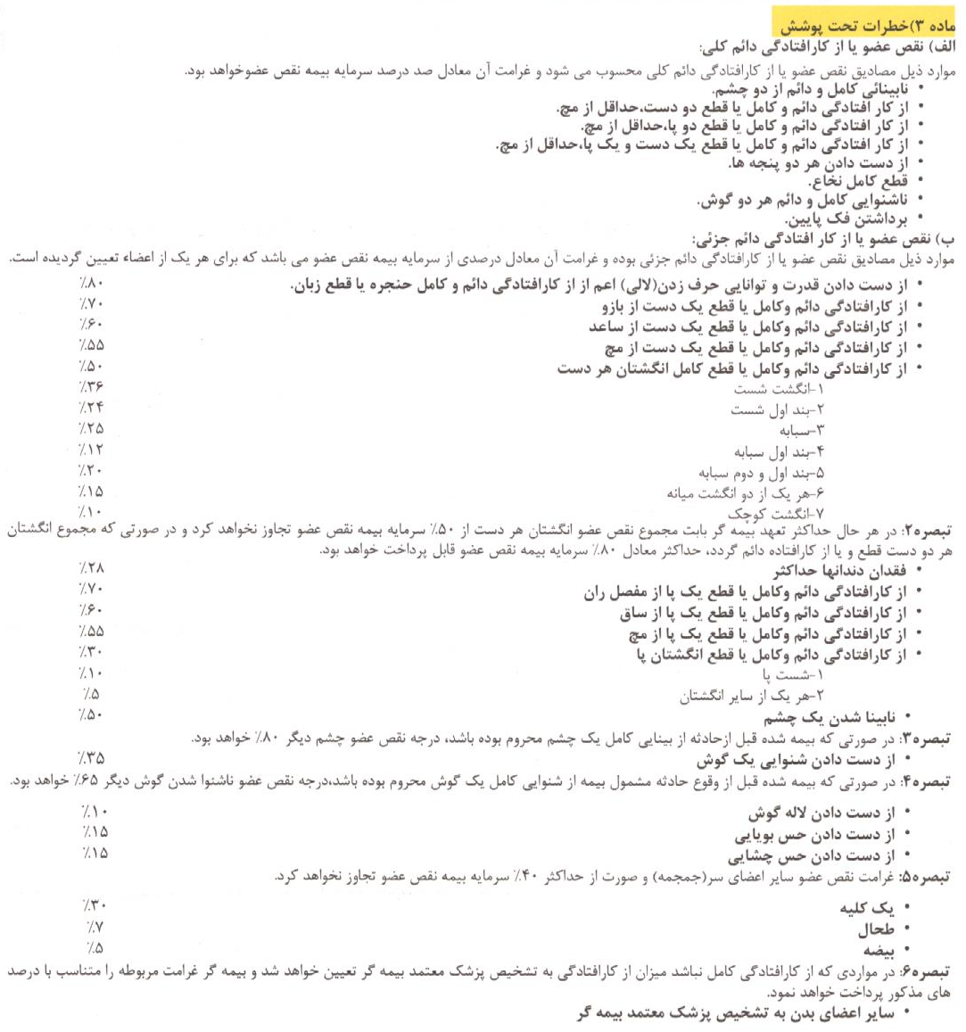
پوشش های اضافی بيمه عمر و سرمايه گذاري

Slide 19
پوشش های اضافی بيمه عمر و سرمايه گذاري
3-پوشش معافیت از پرداخت حق بیمه :
(اگر بیمه شده به صورت کامل و دائم از کارافتاده گردد از پرداخت حق بیمه و پوشش ها و هزینه های بیمه نامه معاف می باشد و پرداخت آن به عهده شرکت بیمه گر میباشد)
از کارافتادگی دائم یا کامل: ناتوانی کامل بیمه شده در انجام هرگونه شغل یا فعالیت متناسب با تجربه وی که موجب اختلال کلی عملکرد وی شود.
مشروط بر اینکه: 1-ازکارافتادگی حداقل شش ماه بلا انقطاع ادامه داشته باشد
2-شروع منشا از کارافتادگی یک سال پس ازتاریخ شروع این پوشش اضافی باشد
3-پرداخت کل حق بیمه از تاریخ تایید از کارافتادگی توسط بیمه گر به عهده بیمه گزار است
4-بیمه شده شاغل و سنین بین 18الی 60 سال باشد
*افرادی که در طول مدت بیمه نامه 60 ساله می شوند و یا افراد بیکار و خانه دار مشمول این پوشش نیستند.

Slide 20
پوشش های اضافی بيمه عمر و سرمايه گذاري
4-پوشش پرداخت مقرری روزانه بستری شدن در مراکز درمانی مجاز :
اگر فردی در اثر حادثه در مراکز درمانی بستری گردد از روز سوم به بعد به تعداد روزهایی که بستری میباشد تا سقف سرمایه تعیین شده در بیمه نامه مقرری دریافت می نماید.
5-پرداخت هزینه های پزشکی:
اگر فردی در اثر حادثه مشمول پرداخت هزینه های پزشکی گردد .
6-پرداخت مستمری در صورت از کار افتادگی دائم:
اگر شخصی در طول مدت بیمه نامه از کارافتاده گردد مبلغ سرمایه تعیین شده این پوشش برابر توئافقات انجام شده به وی پرداخت میگردد.

Slide 21
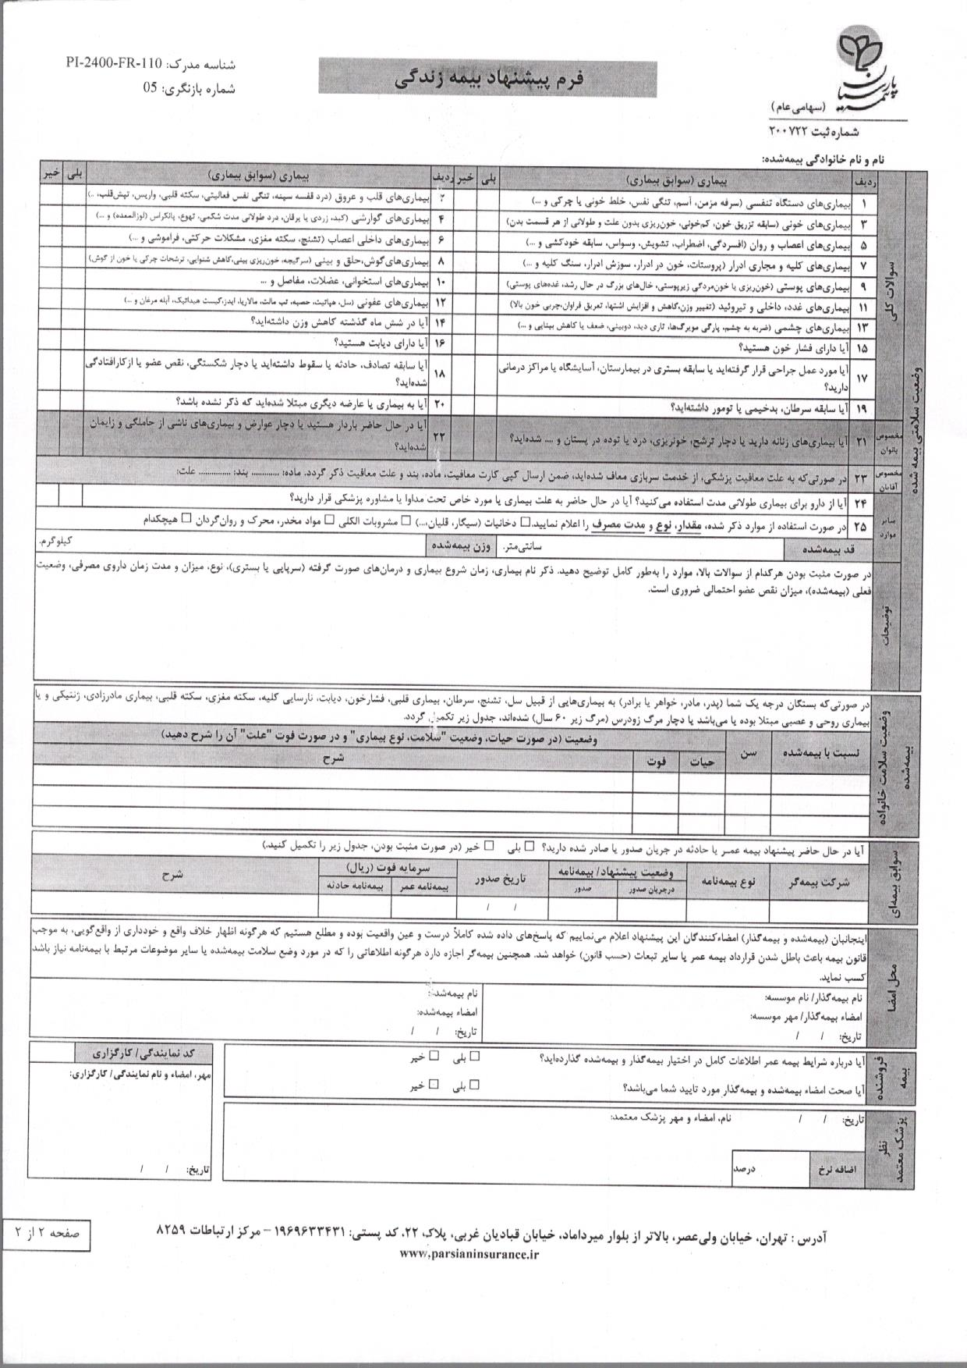
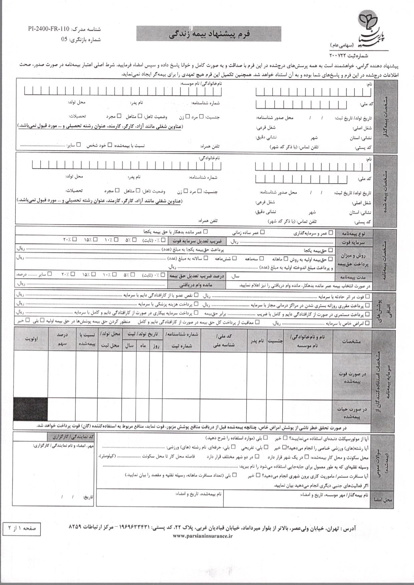
فرم پیشنهاد بيمه عمر و سرمايه گذاري

Slide 22
عوامل اضافه نرخ در بيمه عمر و سرمايه گذاري

Slide 23
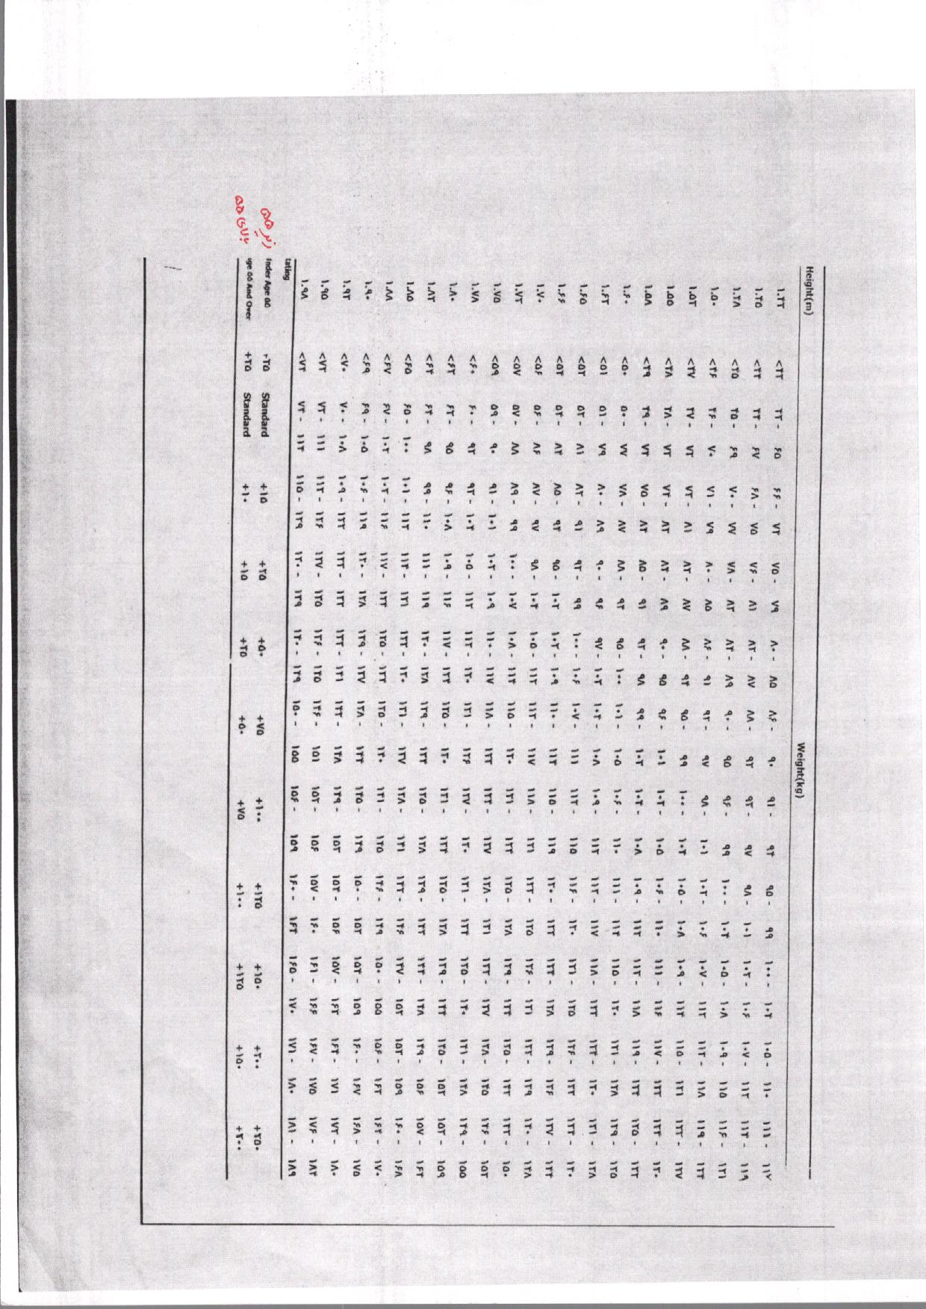
عوامل اضافه نرخ در بيمه عمر و سرمايه گذاري

Slide 24
جدول معاینات در بيمه عمر و سرمايه گذاري

Slide 25
میزان تاثیرمشاغل در بيمه عمر و سرمايه گذاري

Slide 26
سایرشرایط در بيمه عمر و سرمايه گذاري
* سن بیمه شده از بدو تولد تا هشتاد سالگی تمام می باشد.
1-سرمایه فوت به هر علت تا سقف 20.000.000.000 ریال
2-سرمایه فوت در اثر حادثه تا پنج برابر سرمایه فوت به هر علت
3-سرمایه نقص عضو و از کارافتادگی معادل سرمایه فوت در اثر حادثه
4-پرداخت سرمایه بیکاری در صورت ازکارافتادگی دائم معادل سرمایه فوت به هر علت
5-پوشش امراض خاص حداکثر معادل سرمایه فوت به هر علت تا سقف 1.500.000.000 ریال
6-در صورتی که سرمایه فوت از مبلغ 1.000.000.000 ریال بالاتر باشد حداقل حق بیمه پرداختی سالانه باید 4% سرمایه فوت درخواستی باشد.
7-پرداخت خسارت در خصوص امراض خاص به صورت سرمایه ای است یعنی در سال بروز بیماری ،کل سرمایه بیمه ای همان سال پرداخت میگردد.
8-سقف سنی ارائه پوشش امراض خاص تا سن 65 سال می باشد.
9- میزان مقرری روزانه بستری شدن میزان معادل 5 در هزار سرمایه فوت در اثر حادثه تا سقف 50.000.000 ریال
10- هزینه پزشکی معادل 20% سرمایه فوت در اثر حادثه تا مبلغ 1.000.000.000 ریال
11-پرداخت مستمری ( سقف سرمایه از 1 تا چهار برابر حق بیمه پرداختی سالانه) از 18 الی 70 سال

Slide 27
بيمه عمر و سرمايه گذاري
4- بیمه های مستمری:
قرارداد بیمه ایست که بیمه گر تعهد میکند در قبال پرداخت حق بیمه توسط بیمه گزار مبلغ بیمه را به صورت مستمری تا مدتی معین در زمان حیات بیمه شده به وی پرداخت کند.
انواع بیمه های مستمری:1-قطعی2-به شرط حیات-ترکیبی
1-مستمری قطعی: دارای بازه زمانی است و فرد در قبال حق بیمه ای که پرداخت میکند درخواست میکند به صورت 5 سال،10 سال و ... از بیمه مستمری دریافت کند اگر فرد حین بیمه نامه فوت کند کل مستمری را به صورت یکجا به خانواده ایشان پرداخت میکنند
2-مستمری به شرط حیات: فرد اگر زنده باشد به او مستمری میدهند و در صورت فوت کند مستمری قطع میشود
*مستمری به شرط حیات مدت معین :بازه زمانی دارد اگر فرد در این بازه در حیات باشد مستمری میگیرد
*مستمری به شرط حیات مادام العمر: محدودیت زمانی ندارد و فرد تا زمانی که زنده است مستمری دریافت میکند
3- مستمری ترکیبی: بازه زمانی معینی دارد که در این بازه به صورت قطعی مستمری دریافت میکند (چه فوت کند چه در حیات باشد) اما بعد از این بازه بیمه گر متعهد به پرداخت مستمری در صورتی است که فرد زنده باشد.

Slide 28
مزایای بيمه عمر و سرمايه گذاري
مطابق با نيازها
انعطاف پذير
طراحي توسط بيمه گذار

